Slide 1
Filippiinit

Slide 2
Filippiinit, yli 7000 saaren muodostama saaristovaltio
Sijainti: Kaakkois-Aasia, Tyyni- valtameri
Pinta-ala: noin. 300 000km² , josta sisävesiä noin 0,6 %
Väkiluku: noin 108 miljoonaa, joista suurin osa asuu 11 suurimmalla saarella.
Pääkaupunki: Manila
Kieli: Filipino ja englanti

Slide 3
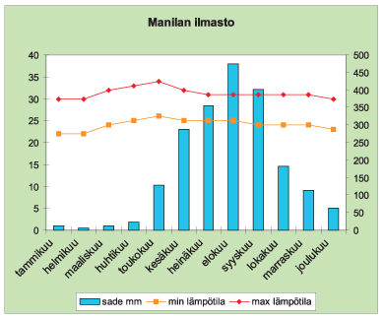
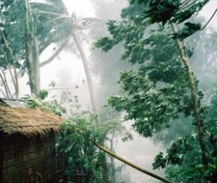
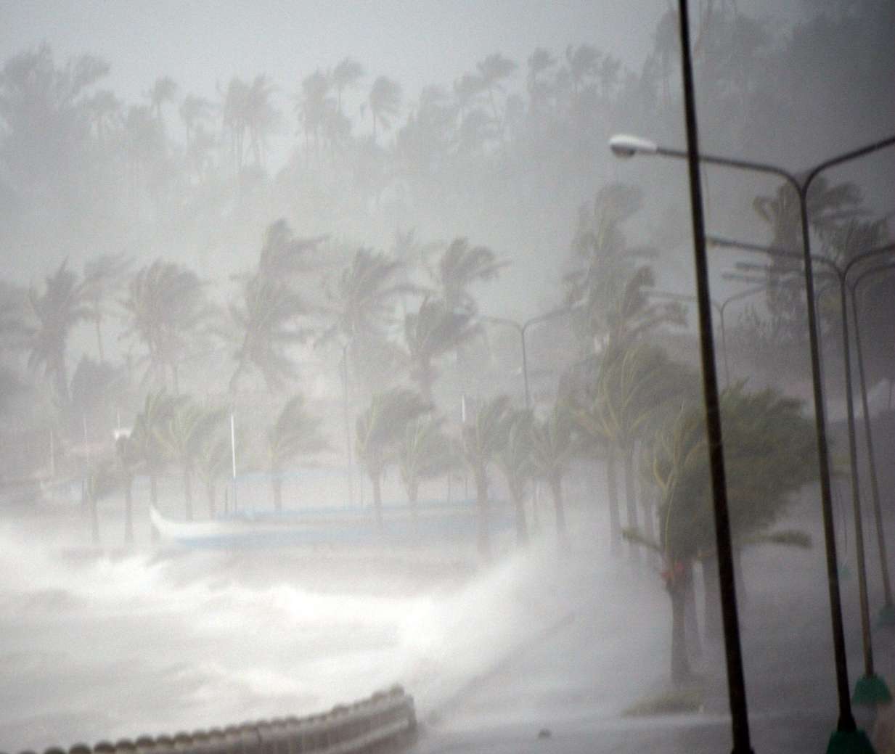
Maantieteellinen sijainti
Filippiinit sijaitsevat päiväntasaajan trooppisella ilmastovyöhykkeellä. Tämän vuoksi lämpötilat kohoavat kylmimpäänkin aikaan tammikuussa jopa 20 asteeseen ja kuumimpaan aikaan keväällä yli 30 asteeseen.
Sadekausi havaitaan paremmin pohjoisosissa kesä ja alkusyksyn paikkeilla, mutta eteläosissa sateita saadaan tasaisesti ympäri vuoden.
Saaristo sijaitsee trooppisten hirmumyrskyjen, taifuunien kulkureitillä ja varsinkin sadekaudelle sattuessa myrskyt voivat aiheuttaa suurtakin tuhoa.
Aikavyöhyke Filippiineillä on UTC +8 eli kello on noin 6 tuntia edellä.

Slide 4

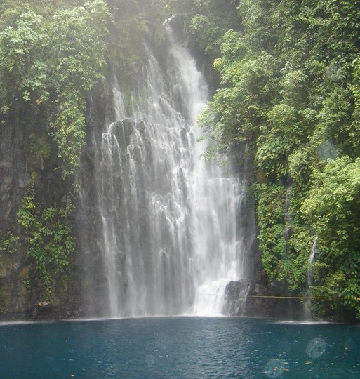
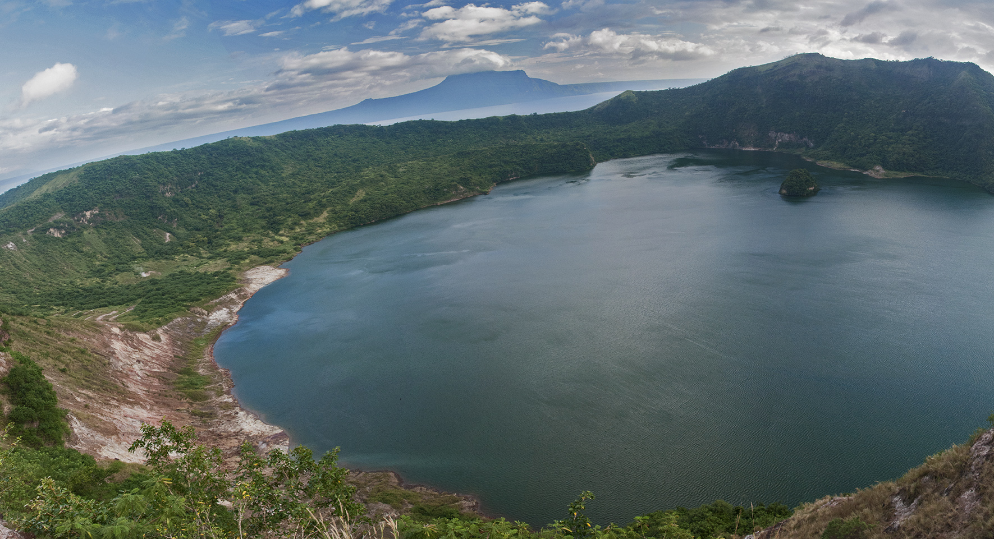
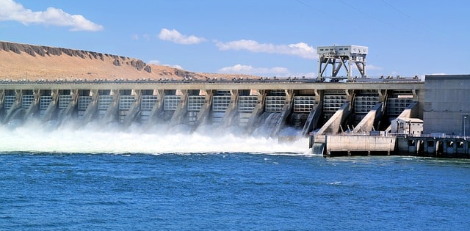
Kasvillisuus ja vesistöt
Trooppisen ilmastoalueen luonto on usein monipuolinen varsinkin sademetsien osalta, myös Filippiinien sademetsät ovat erittäin monimuotoisia ja siellä elää mm. noin 500 lintulajia, 800 orkidealajia ja 8 500 muuta putkilokasvilajia. Filippiinienkotka on yksi sademetsissä viihtyvistä lajeista.
Puuteollisuus on jonkin verran tuhonnut ja hävittänyt lajeja, mutta koskematontakin metsää löytyy vielä runsaasti.
Filippiinien pinta-alasta vain 0,6% on sisävesiä ja suuria järviä on vähän, mutta yksi tunnettu on Taaljärvi. Saarten halki kulkevia jokia on jonkin verran ja osa niistä on valjastettu vesivoiman tuotantoon, kuten Magat. Muita tärkeitä jokia on mm. Agusan, Cagayan ja Pulagi.

Slide 5
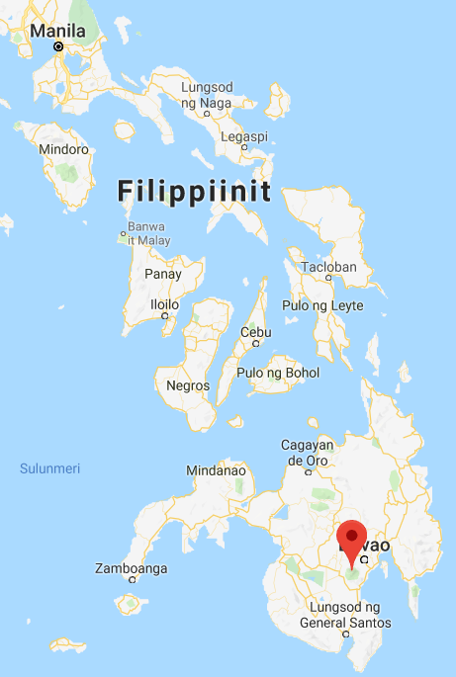
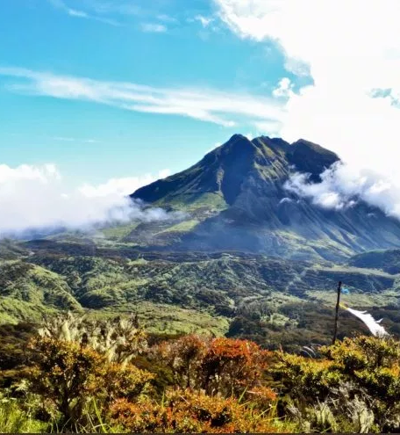
Filippiinit kuuluvat maailman tuliperäisimpiin alueisiin, Filippiineillä on 37 tulivuorta, joista 18 on aktiivisia. Näistä tunnetuin on kerrostulivuori Mount Apo, joka on myös maan korkein kohta.
Maan sijainti liikkuvien mannerlaattojen rajalla aiheuttaa monen tasoisia maanjäristyksiä ja niiden seurauksena syntyy toisinaan myös hyökyaaltoja.

Slide 6
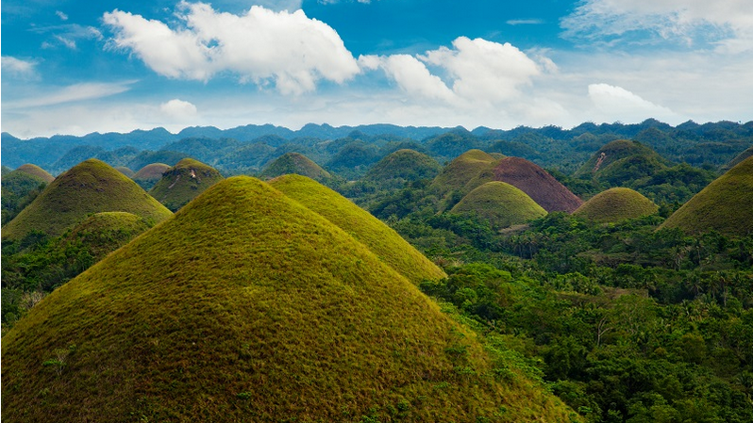
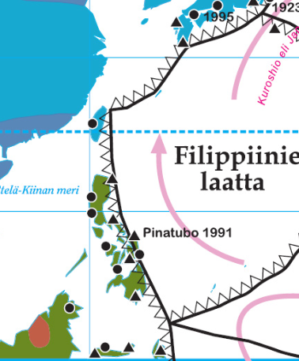
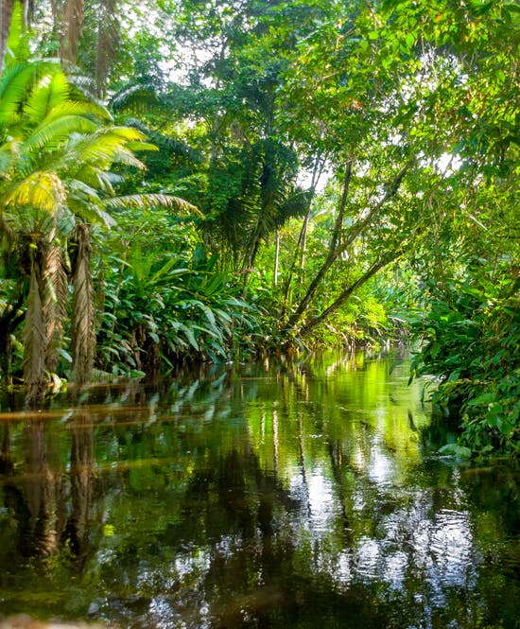
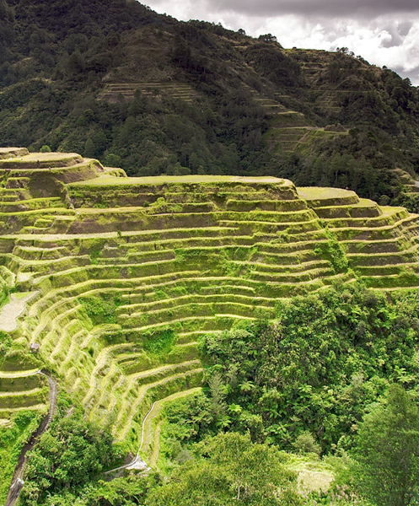
Maaperä ja pinnanmuodot
Pinnanmuodot ovat erittäin epätasaiset, koska saaret ovat muodostuneet mannerlaattojen liikkeestä aiheutuvista maa-aines kertymistä eli ovat siis merenpohjan tulivuorten huippuja, jotka ovat ajan saatossa poimuttuneet pieniksi saari rykelmiksi ja nousseet vedenpinnan yläpuolelle.
Maaperä koostuu pääosin vuoristosta, tiheistä sademetsistä ja ruohikoista sekä rannikoilla esiintyy myös jonkin verran tasankoa. Vain 27 % maasta on viljelyskelpoista, vähäravinteista maa-alaa.

Slide 7
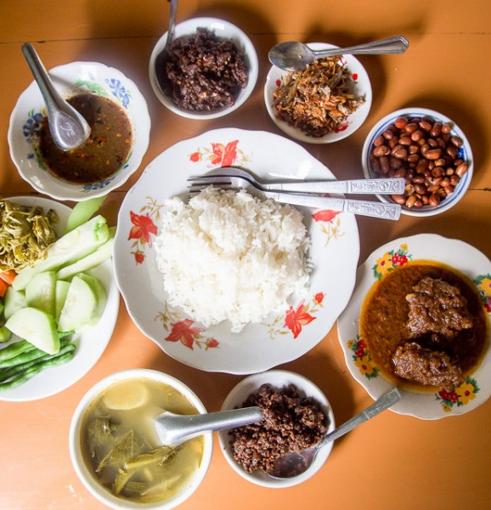
Kulttuuri ja liikenne
Filippiiniläisten kansallistunne on hauras, ja usein oma suku ja provinssi ovat tärkeämpiä samaistumisen kohteita.
Kouluttautuminen tarjotaan ilmaiseksi ensimmäiset 10 vuotta, mutta vain kuusi ensimmäistä luokkaa ovat pakollisia, jonka jälkeen jatko-opinnot ovat vapaaehtoisia.
Varallisuus on hyvin jakautunut epätasa-arvoisesti ja neljäsosa väestöstä elää köyhyysrajan alapuolella.
Liikenne painottuu saarien sisällä isommissa kaupungeissa busseihin ja juniin, mutta syrjäisemmillä alueilla liikutaan paljon jeepeillä ja omilla kulkuneuvoilla. Saarten välillä kulkee lauttoja ja pienempiä ykstyisiä veneitä, mutta monet suosivat myös lentämistä saaresta toiseen, maan omilla lentoyhtiöillä.
Ruokakulttuuri on saanut vaikutteita länsimaista ja riisi, kalat sekä äyriäiset kuuluvat joka päiväseen ruokailuun, omia erikoisia ruokia on mm. kalan päät, sian nahka, koiranliha sekä veriruuat.

Slide 8
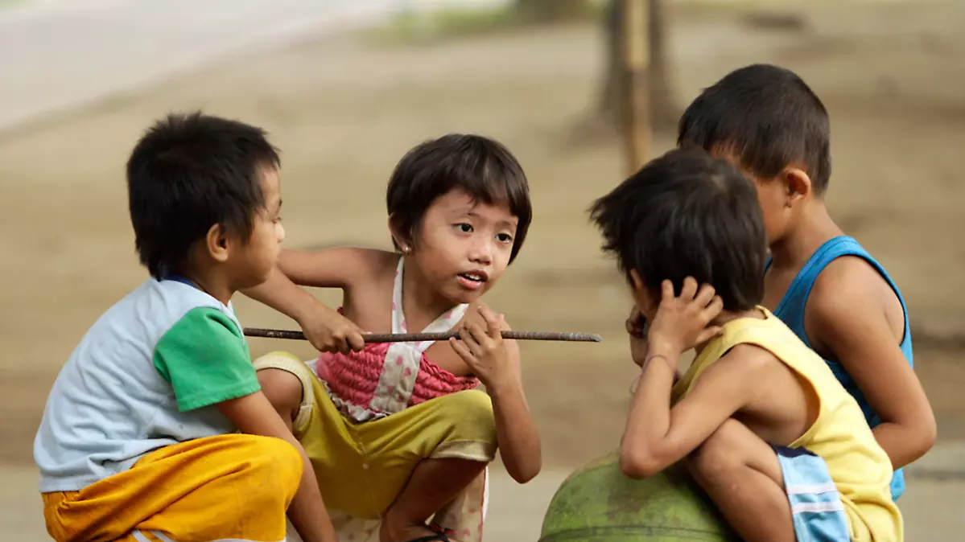
Väestö
Filippiinien väestönkasvu kuuluu Aasian nopeimpiin ja väkiluku kasvaakin noin miljoonalla vuodessa.
Syntyvyys 3,1 lasta naista kohden. Luku on maailman suurimpia ja suuret perheet ovat Filippiineillä erittäin tavallisia.
Filippiinit on kehitysmaa, jonka väestöstä noin puolet elää köyhyysrajan alapuolella ja suuri väestönkasvu nostaakin lukuja kokoajan.
Puolet väestöstä asuu maaseudulla, mutta köyhyys ja epäoikeudenmukaiset maanomistus olot ajavat ihmisiä myös kaupunkien slummeihin.
Ihmisoikeuksien loukkaaminen on jokapäiväistä.

Slide 9
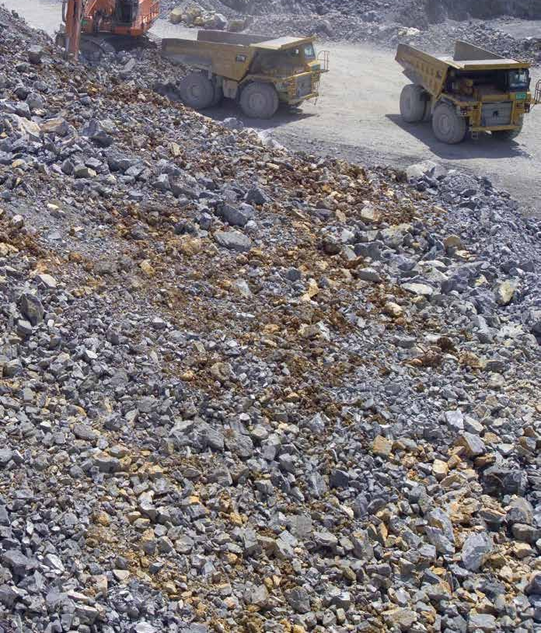
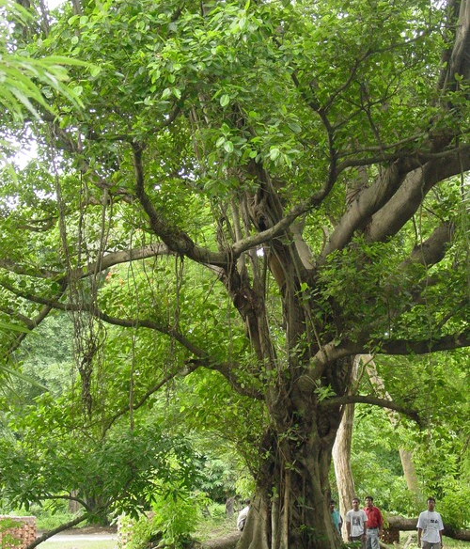
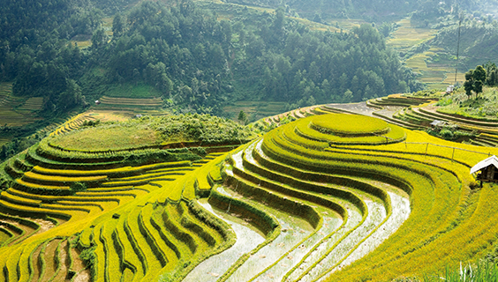
Elinkeinot
Filippiineissä tärkeimmät luonnonvarat ovat puu, öljy, nikkeli, kobolttihopea, kulta,kupari ja suola.
Elinkeinot:
maatalous, jossa kantavia tuotteita ovat mm. riisi, maissi, kookospähkinät ja banaanit.
Puuteollisuus joka perustuu kovien puulajien kuten tiikin, setrin, eben puun ja palmun vientiin.
Metallit, maaperän runsaat metallipitoisuudet (kupari, kromi, kulta, maaöljy)
Tekstiiliteollisuus ja sähkötekniikka

Slide 10
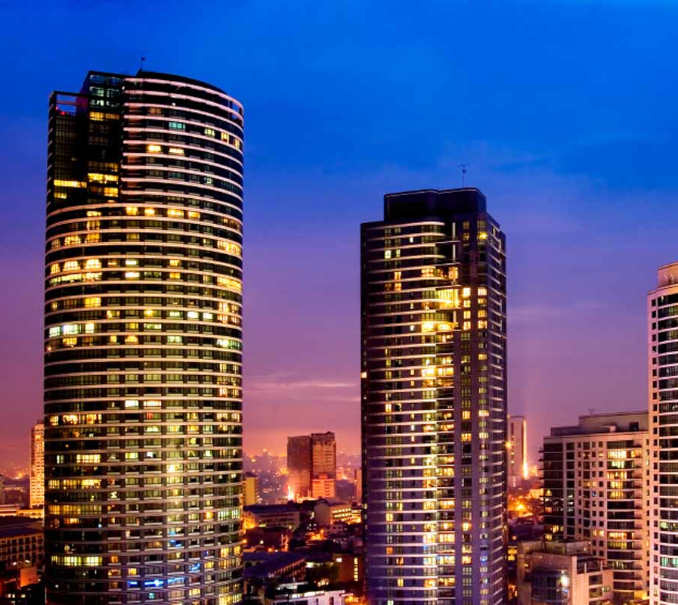
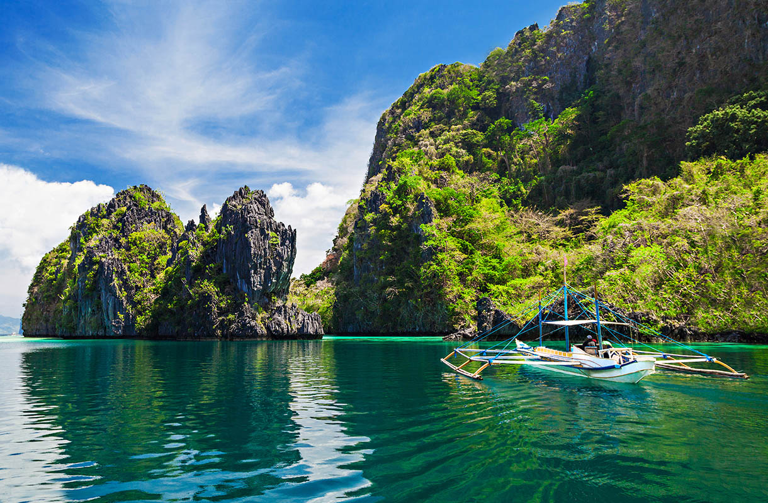
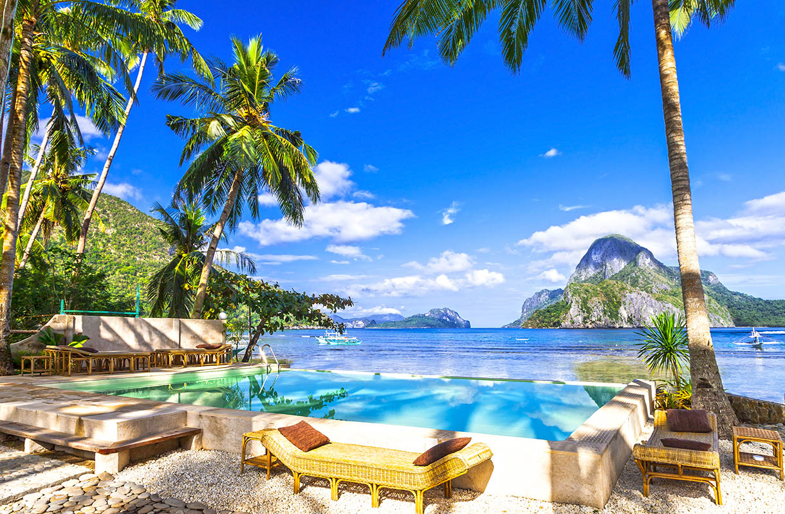
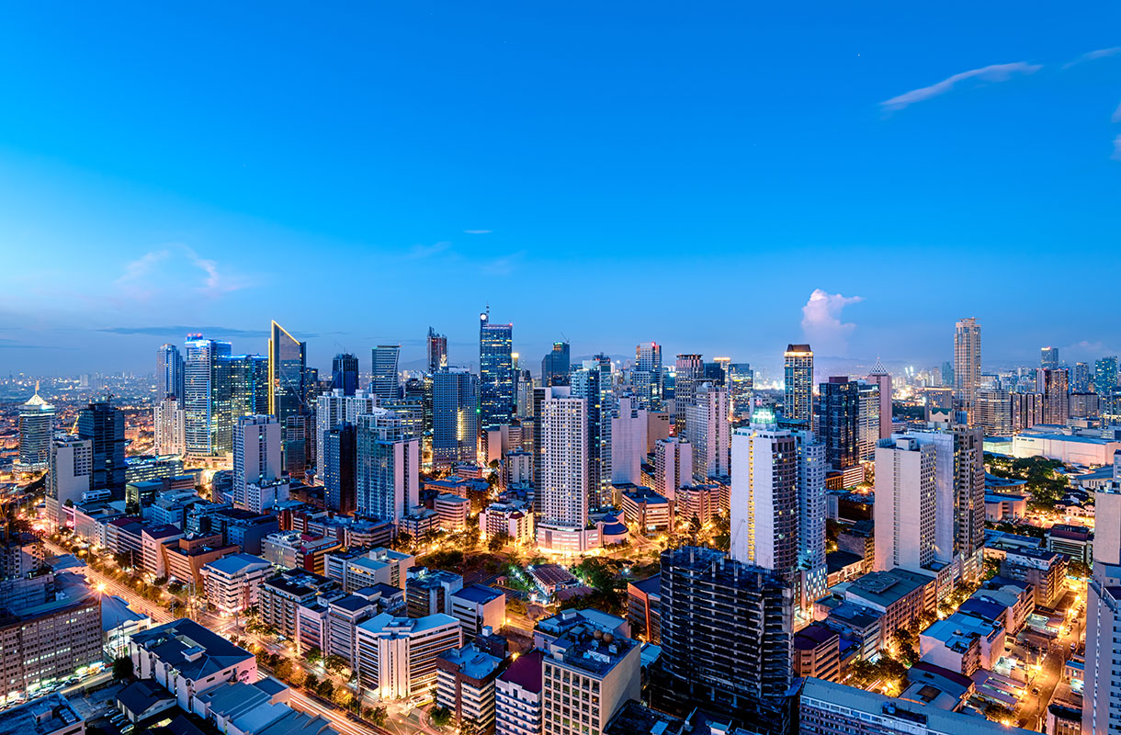
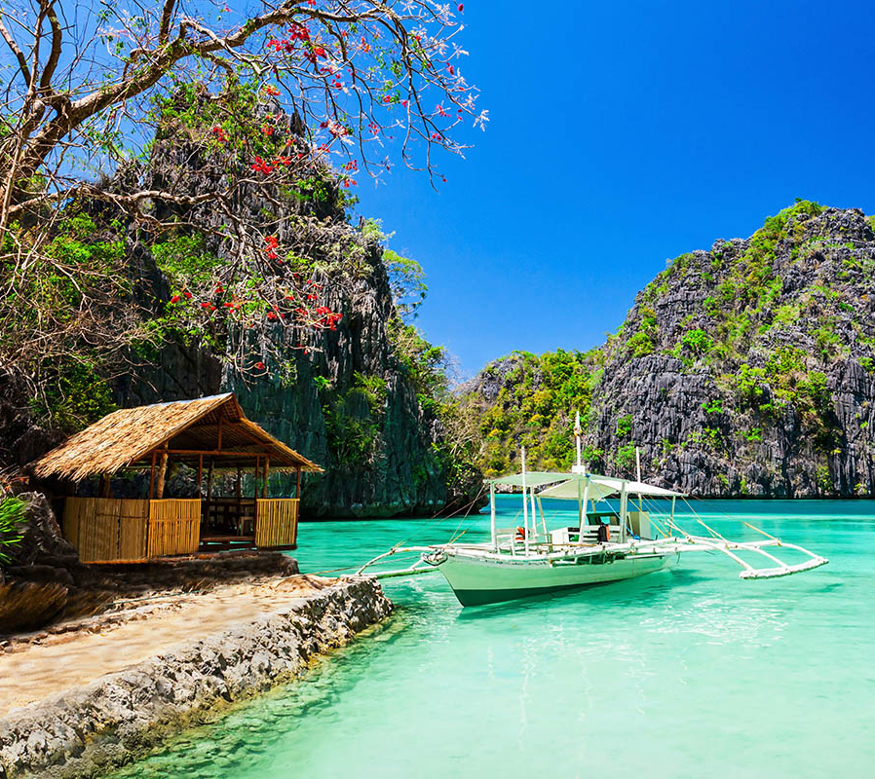
Filippiinit matkailukohteena
Filippiineillä turismi on yksi vaikuttavimmista elinkeinoista.
Maa tarjoaa monia mahdollisuuksia matkailuun, voit kuluttaa aikaa mm. kaupungeissa shoppailemalla, mikä houkutteleekin monia turisteja suhteellisen alhaisten hintatason vuoksi. Filippiinit on yksi maailman edullisimmista ostoskohteista. Esimerkiksi Manilassa sijaitsee lukuisia suuria ja pieniä ostoskeskuksia, joista voi ostaa lähes mitä tahansa länsimaisista merkkivaatteista paikallisiin käsitöihin.
Filippiinit tunnetaan erityisesti rantalomakohteena, ja saaristosta löytyykin lukuisia paratiisisaaria, joiden valkohiekkaiset rannat on luotu auringonpalvontaan ja vesiurheiluun, esimerkiksi purjehdukseen, surffaukseen, purjelautailuun ja vesihiihtoon. Turkoosi merivesi tarjoaa myös ihanteellisia sukellus ja snorklaus elämyksiä.
Saariston pikkusaaret herättävät retkeily mielenkiinnon ja tarjoavat monia mahdollisuuksia tutustua saariston eksoottiseen luontoon vaikka sademetsistä käsin.
Filippiinien tunnetuimpia kohteita ovat rantalomakohde Boracay ja pääkaupunki Manila, jossa tunnetuimpia käyntikohteita ovat rantakatu, Chinatown, Fort Santiago ja San Agustinin kirkko.

Slide 11
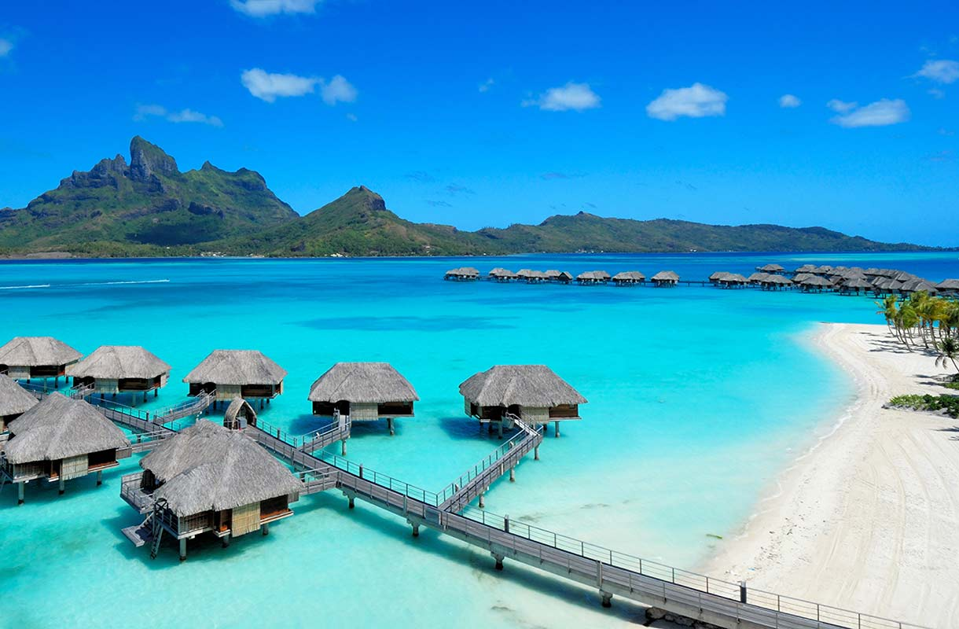
Lennot ja majoitus
Lennot Suomesta Filippiineille maksavat noin 400–600 euroa.
Suomesta ei ole suoria lentoja Filippiineille, vaan koneenvaihdon joutuu tekemään esimerkiksi Amsterdamissa tai Aasian kohteissa, kuten Bangkokissa, Singaporessa ja Hongkongissa, joista on hyvät lentoyhteydet Manilaan.
Hotellien hinta-laatusuhde on usein hyvä ja edullisimmillaan Filippiineillä majoittuu 5–20 eurolla, mutta majoituksen taso saattaa olla vaatimaton. Keskimäärin hotelli yö Filippiineillä maksaa noin 40–60 euroa.

Slide 12
Lähdetiedot:
Wikipedia
rantapallo.fi
Kerranelamassa.fi
filippiinit-seura.fi
Maailma nyt, osa 10 1994. Weilin+Göös

